Slide 1
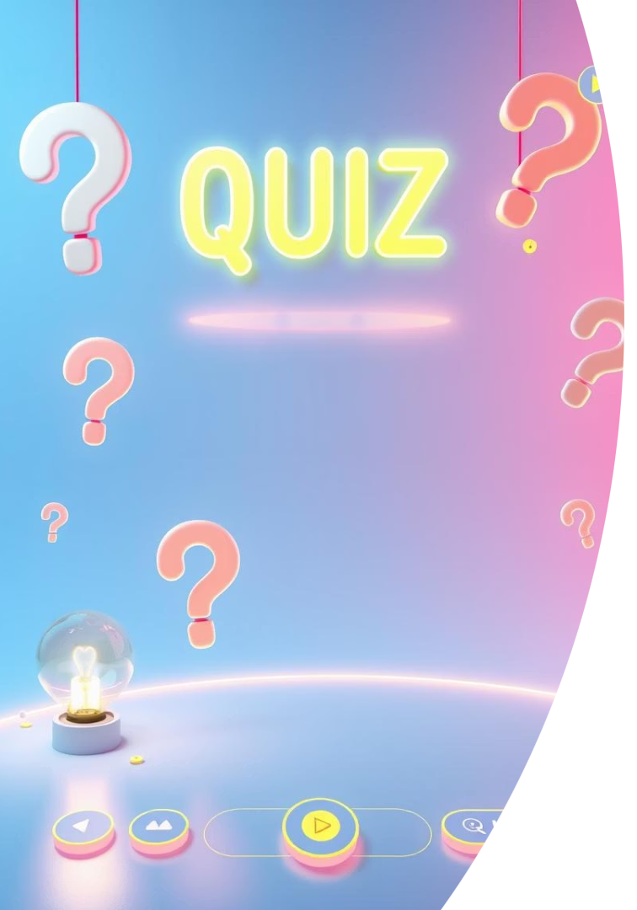
Thử Thách Đố Vui: Giao Diện & Xử Lý File
Bài tập cuối môn Lập trình Python.
Chuyển đổi trò chơi Trivia Challenge sang ứng dụng GUI.

Slide 2
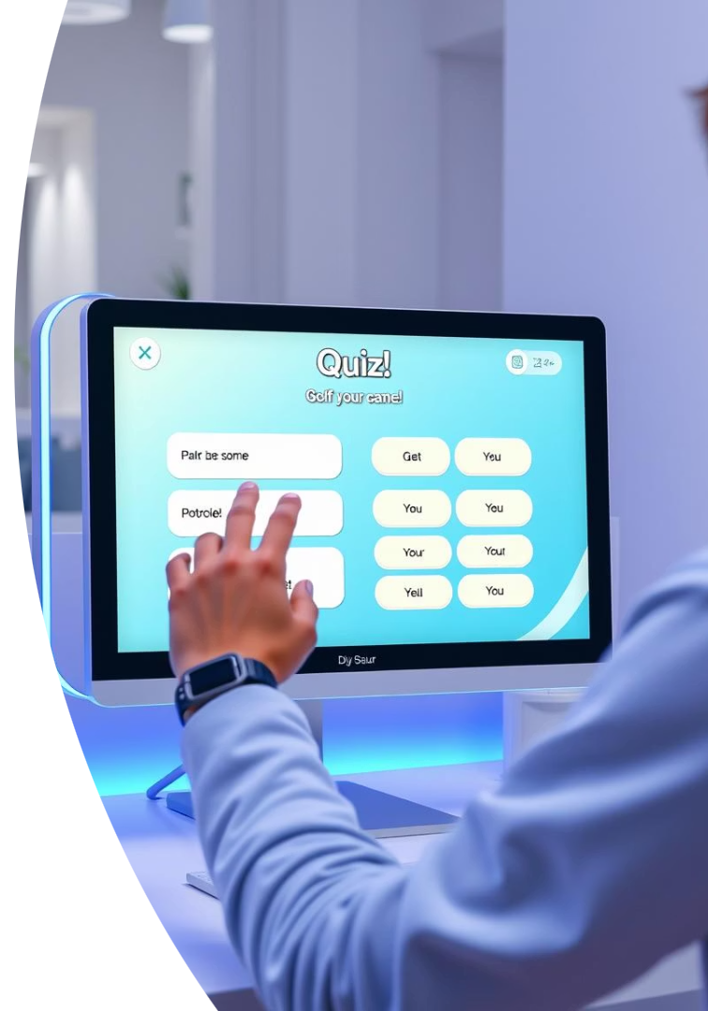
Giới Thiệu Đề Tài
Mục tiêu
Củng cố kiến thức
Chuyển đổi trò chơi dòng lệnh sang GUI.
Đọc/ghi file, xử lý dữ liệu, thiết kế GUI.
Phát triển kỹ năng
Lập trình ứng dụng thực tế hiệu quả.

Slide 3
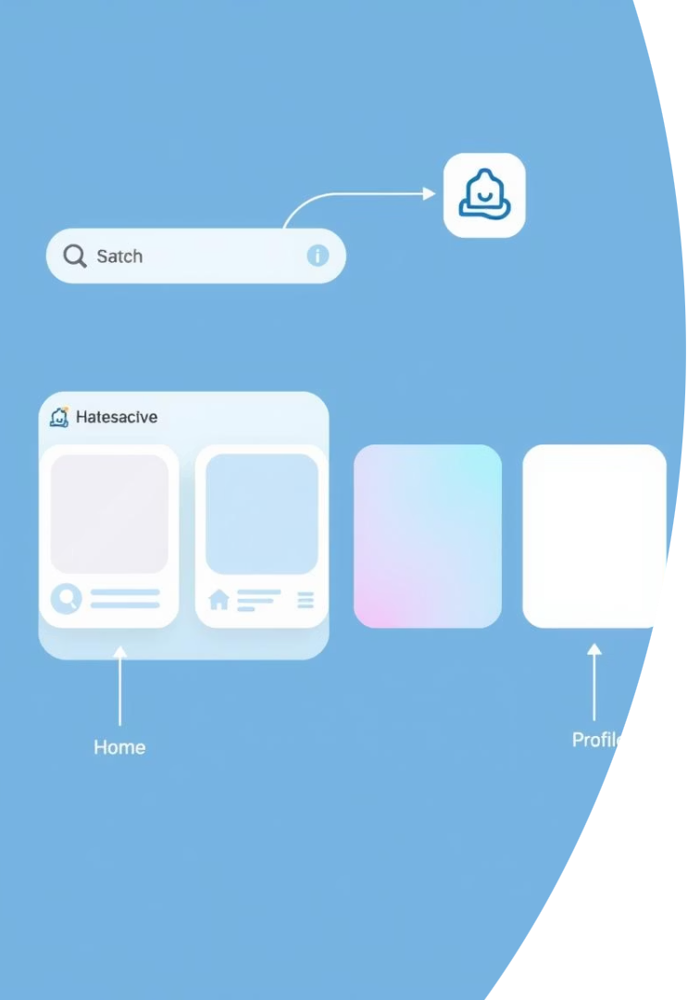
Tính Năng Chính
Đọc file & Bắt lỗi
File không tồn tại hoặc sai định dạng.
Giao diện GUI
Label câu hỏi, ô nhập đáp án, nút "Nộp", Label điểm.
Tính điểm & Chuyển câu
Cập nhật điểm, chuyển câu hỏi kế tiếp.
Nút "Kết thúc"
Hiển thị tổng điểm cuối cùng.

Slide 4





Thách Thức Thực Hiện
Xử lý dữ liệu
Định dạng file phức tạp.
Tổ chức luồng
Câu hỏi và cập nhật giao diện.
Kết hợp GUI
Với logic chương trình.
Xử lý ngoại lệ
Báo lỗi thân thiện.
Thiết kế giao diện
Rõ ràng, dễ dùng.

Slide 5
Kiến Thức Vận Dụng
Xử lý tệp tin
Lập trình GUI
Lập trình hướng sự kiện
Xử lý ngoại lệ
Đọc dữ liệu từ file.
Tkinter: Label, Button, Radiobutton.
Sử dụng try/except.
Sử dụng open(), readline().
Xử lý hành động người dùng.
Hiển thị messagebox.
Bố trí Frame, grid() hoặc pack().
Gắn command= vào nút.

Slide 6
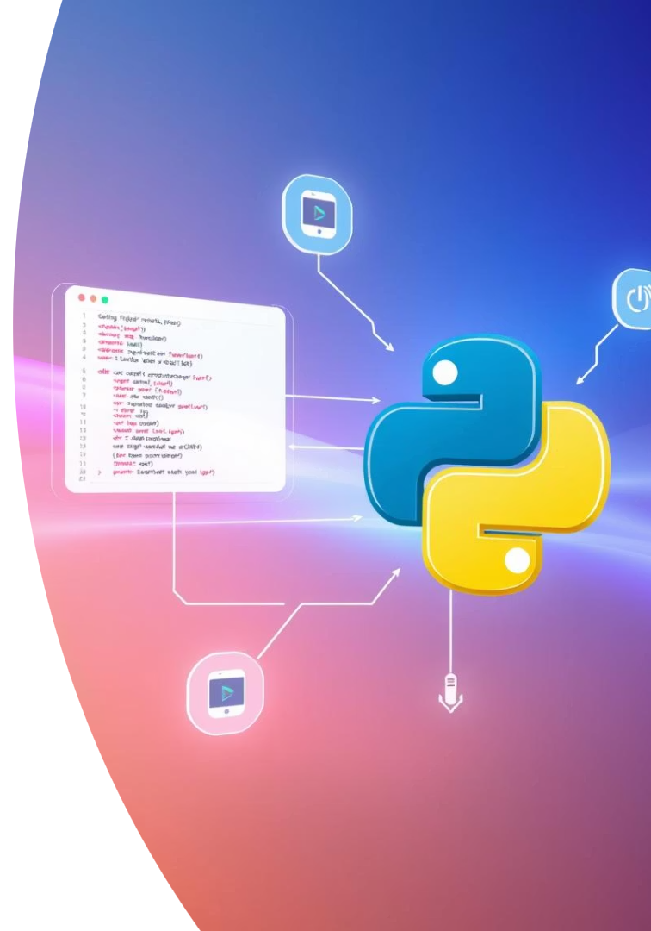




Cơ Sở Lý Thuyết
Ngôn ngữ Python
Thư viện Tkinter
Xử lý dữ liệu
Biến, kiểu dữ liệu, thao tác chuỗi.
Thông dịch, đa mục đích, hướng đối tượng.
Công cụ xây dựng giao diện đồ họa.
Cơ chế sự kiện
Phản hồi hành động người dùng.

Slide 7










Quy Trình Hoạt Động
Đọc dữ liệu
Khởi động
Từ file câu hỏi.
Tạo cửa sổ giao diện chính.
Hiển thị
Câu hỏi đầu tiên.
Xử lý sự kiện
Nút "Nộp" và cập nhật điểm.
Tương tác
Người dùng trả lời.

Slide 8




Thiết Kế & Xây Dựng
Sơ đồ khối
Mô tả module chính.
Biểu đồ phân cấp
Chức năng chi tiết.
Sơ đồ thuật toán
Các thuật toán chính.
Cấu trúc dữ liệu
Danh sách câu hỏi, biến trạng thái.

Slide 9
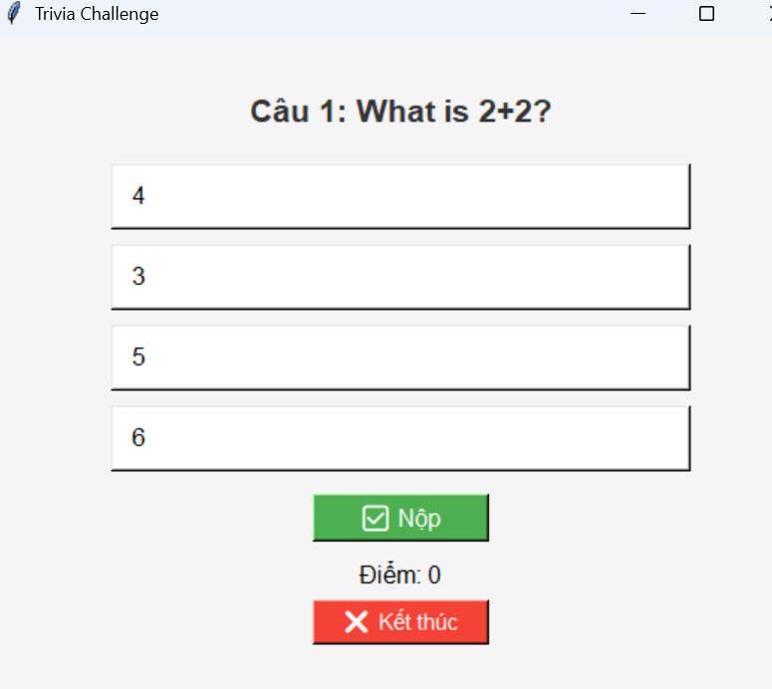
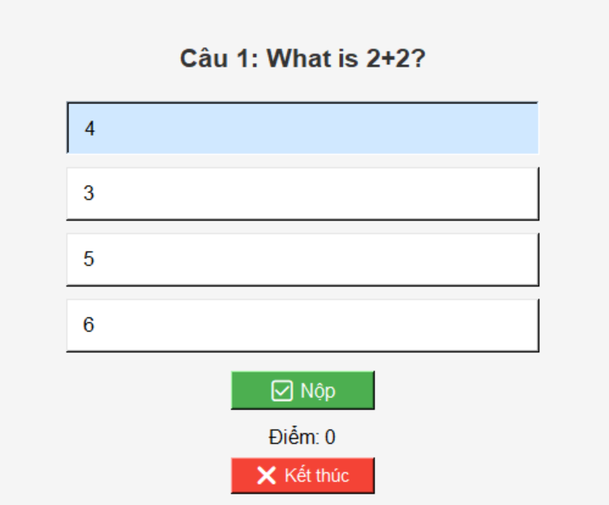
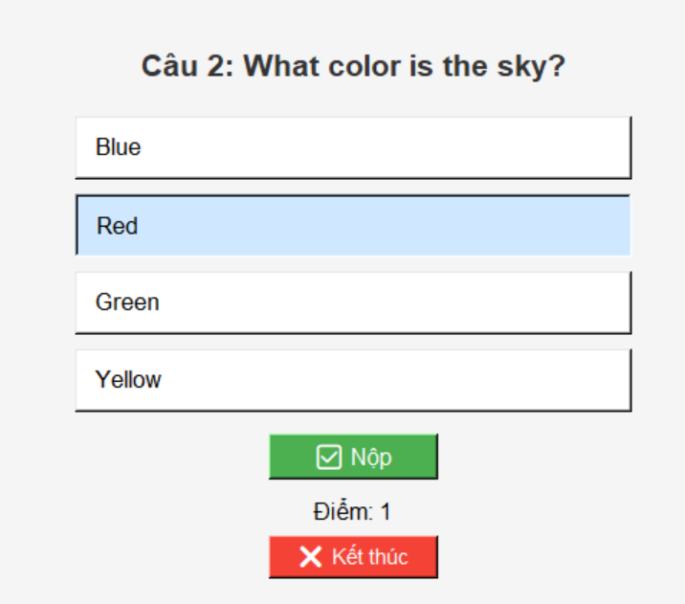
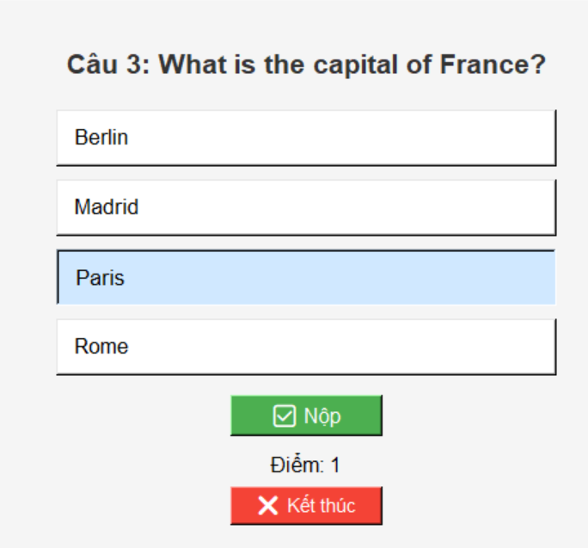
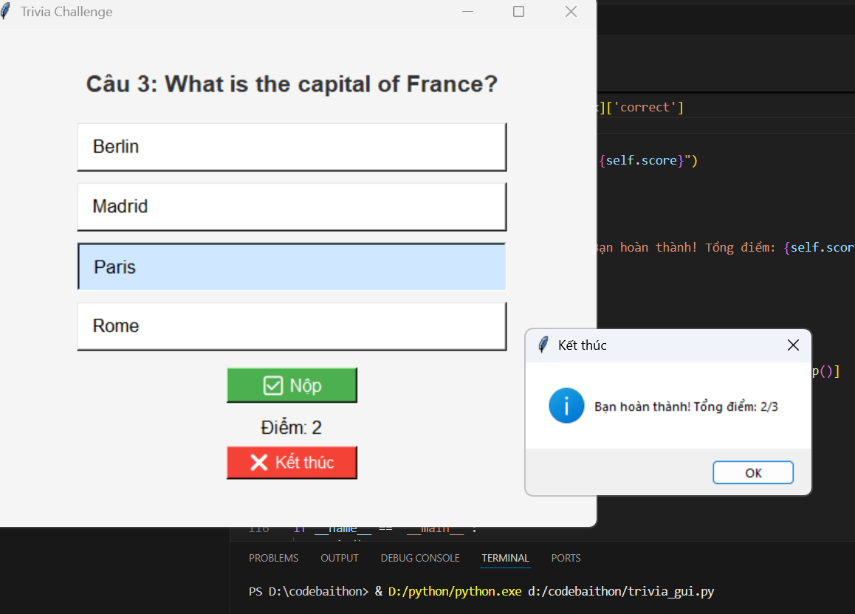
Thực Nghiệm
Chương trình đã được kiểm tra tính năng chính.
Giao diện hiển thị câu hỏi, xử lý đáp án đúng/sai, cập nhật điểm.

Slide 10
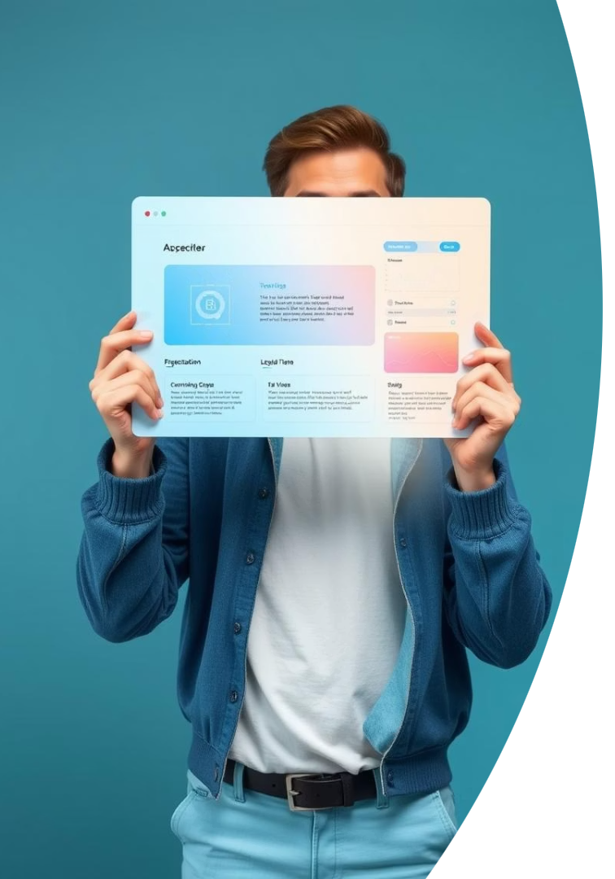
Kết Luận
1
2
Sản phẩm hoàn thiện
Thiết kế rõ ràng
Nhỏ gọn, trực quan, ứng dụng cao.
Dễ bảo trì, nâng cấp.
3
Linh hoạt
Mở rộng bộ câu hỏi dễ dàng.

